Slide 1

TRƯỜNG TIỂU HỌC PHÚC LỢI

Slide 2
KHỞI ĐỘNG

Slide 3
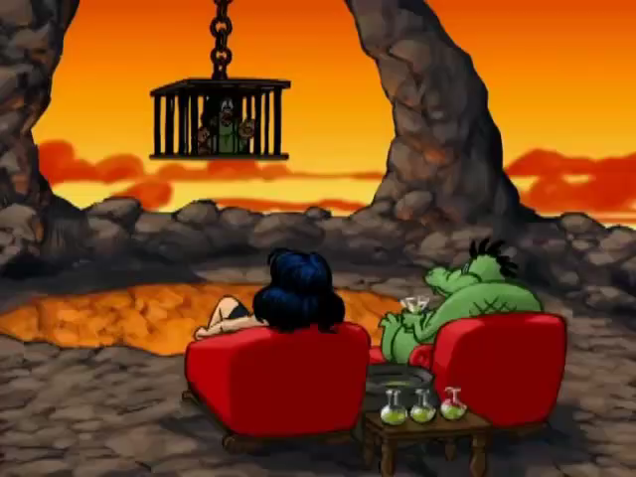
Mụ phù thủy : Tên Hugo làm sao biết được chỗ này của chúng ta. Ha ha ha!
Vẹt : Đây là 3 lọ thuốc, nhiệm vụ của các bạn là chọn 1 trong 3 lọ thuốc để tìm đủ mảnh ghép của chiếc chìa khóa cứu gia đình Hugo!
PLAY

Slide 4
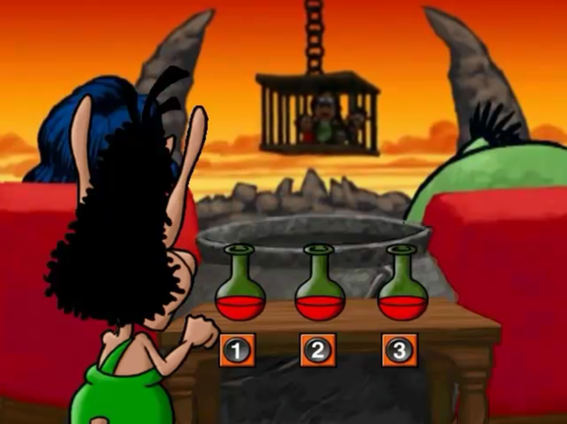
Câu 1: Số 72 gồm:
A. 2 chục và 7 đơn vị
B. 70 chục và 2 đơn vị
C. 7 chục và 2 đơn vị
NEXT
A
B
C

Slide 5
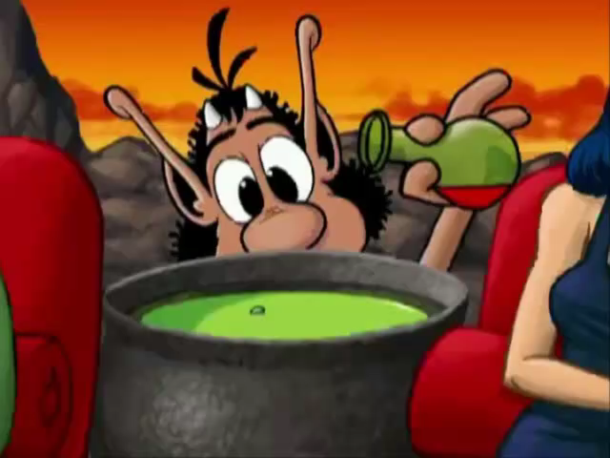
BACK

Slide 6
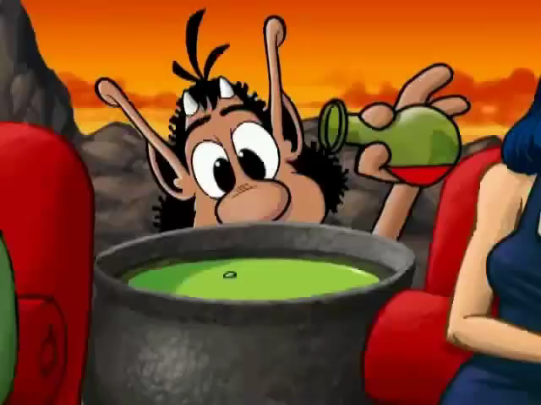
BACK

Slide 7
Câu 2: Tính: 67 – 4 = ?
A. 63
B. 64
C. 61
NEXT
A
B
C

Slide 8
BACK

Slide 9
BACK

Slide 10
Câu 3: Tính: 29 – 1 – 1 = ?
A. 28
B. 27
C. 29
NEXT
A
B
C

Slide 11
BACK

Slide 12
BACK

Slide 13
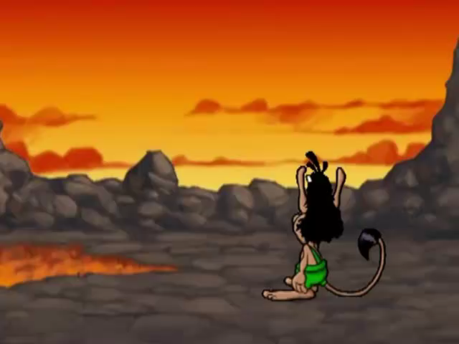
Cảm ơn các bạn đã giúp Hugo cứu chúng tôi
Hẹn gặp lại

Slide 14


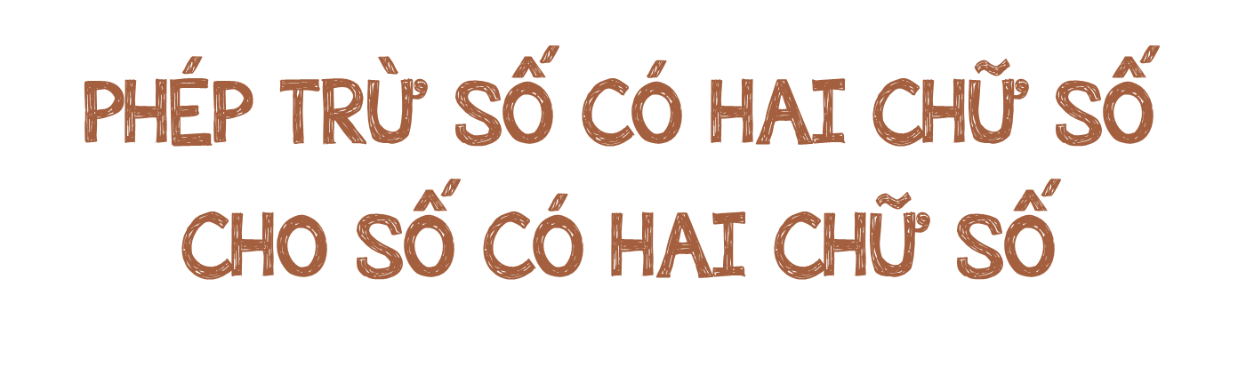
SGK- 58,59

Slide 15


Slide 16




76
32
=
?

Slide 17
Chục | Đơn vị
7
6
3
2
4
4
7
6
6
3
6 trừ 2 bằng 4, viết 4.
2
2
76
32
=
?
7 trừ 3 bằng 4, viết 4.
4
4

Slide 18


Chục | Đơn vị
5
2
2
0
3
2
5
2
2
2
2 trừ 0 bằng 2, viết 2.
0
0
52
20
=
?
5 trừ 2 bằng 3, viết 3.
3
2

Slide 19


Slide 20


1
Tính:
5
7
6
8
7
2
9
5
6
0
3
4
5
7
3
4
1
2
1
0

Slide 21
1
Tính:
5
7
6
8
7
2
9
5
6
7
0
3
4
5
7
3
4
4
1
2
1
0
2
2
2
2
3
3
7
0
4
0

Slide 22
2
Đặt tính rồi tính.
68 15
79 59
67 50
88 33
6
8
7
9
6
7
8
9
7
8
8
8
1
5
5
3
5
9
0
3
5
9
0
3
5
2
1
5
3
0
7
5

Slide 23
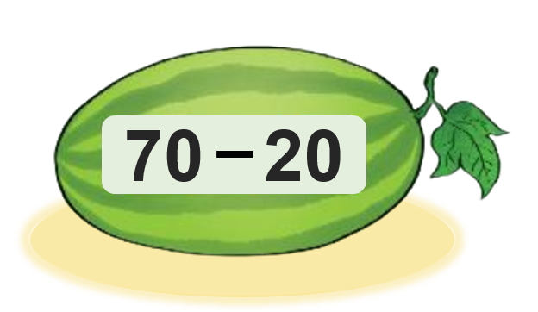
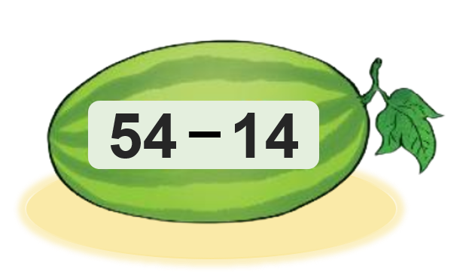

3
Quả dưa nào ghi phép tính có kết quả lớn nhất?
7
0
5
4
3
5
2
1
1
0
4
0
5
4
2
0
0
5

Slide 24
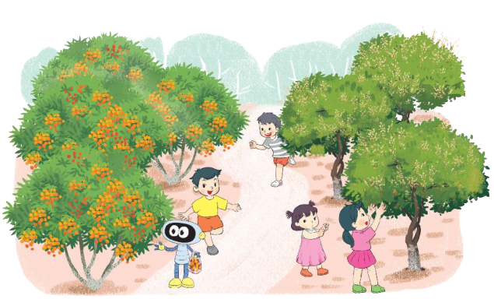
4
Trong vườn cây ăn quả có tất cả 75 cây nhãn và cây vải, trong đó có 25 cây nhãn. Hỏi trong vườn có bao nhiêu cây vải?

Slide 25
4
Trong vườn cây ăn quả có tất cả 75 cây nhãn và cây vải, trong đó có 25 cây nhãn. Hỏi trong vườn có bao nhiêu cây vải?
?
75
?
?
25
=
?
50

Slide 26


